Slide 1
Зеленодольский муниципальный район Муниципальное бюджетное дошкольное образовательное учреждение «Детский сад комбинированного вида № 39 «Алёнка» Зеленодольского муницального района Республики Татарстан» Номинация «Первые шаги в мир профессий» Старшая группа (дети 5-6 лет) Проект « Все профессии важны»
Автор проекта:
Акбарова Римма Анасовна
1 кв.категория
пгт Васильево
2019 год

Slide 2
Актуальность проекта "Прекрасных профессий на свете не счесть, и каждой профессии слава и честь" .

Slide 3
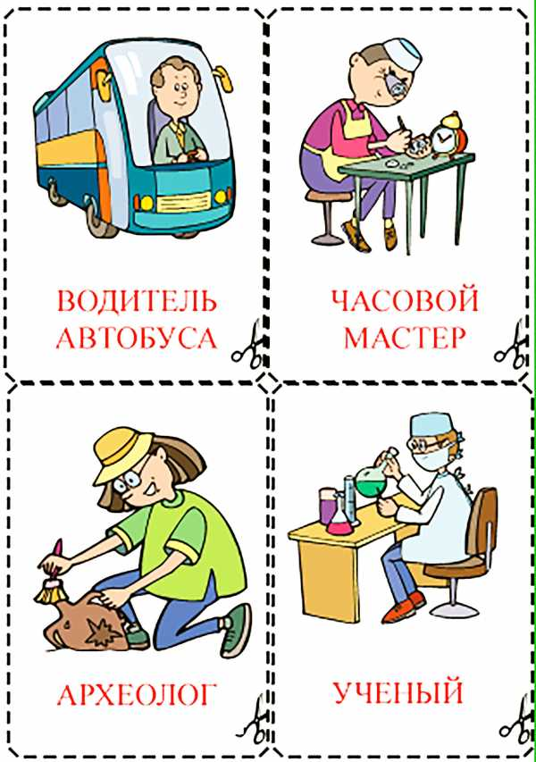
Цель проекта
расширять представление детей о профессиях
продолжать знакомство с культурными явлениями, их атрибутами, значением в жизни общества, связанными с ними профессиями
развивать интерес к труду взрослых, представление о важности и значении профессий
воспитывать желание принимать участие в трудовой деятельности
воспитывать чувство уважения к людям за их труд.

Slide 4
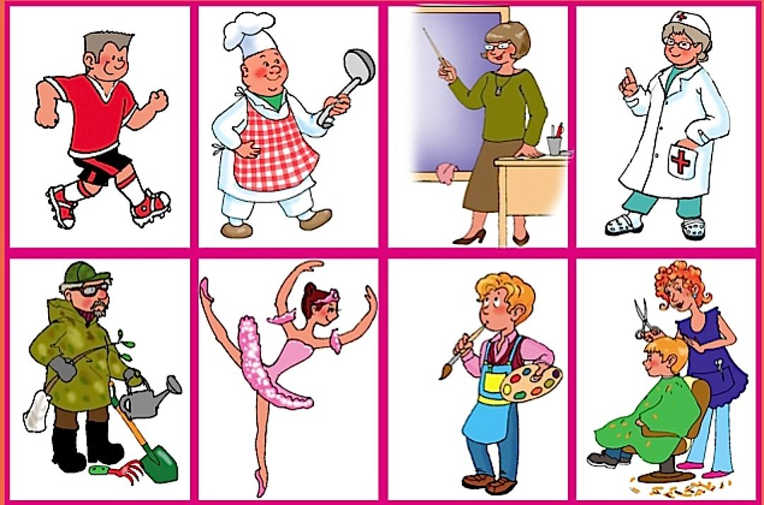
Главная задача проекта
-формировать у детей представления о разных профессиях;
Вид проекта
Творческо – информационный
Целевая группа проекта
Участники – воспитатель, воспитанники старшей группы и их родители.

Slide 5
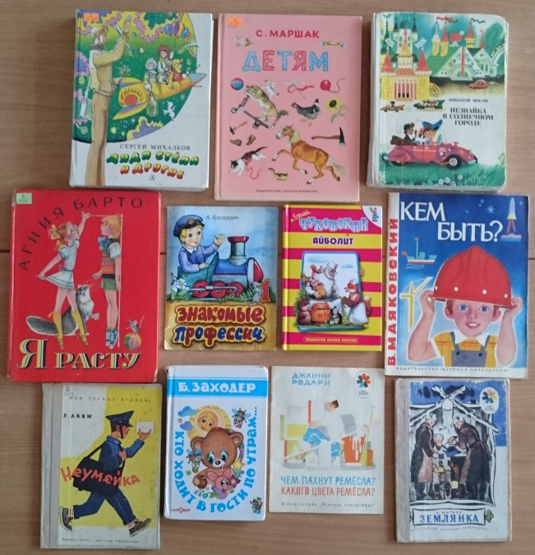
Выставка детской художественной литературы

Slide 6
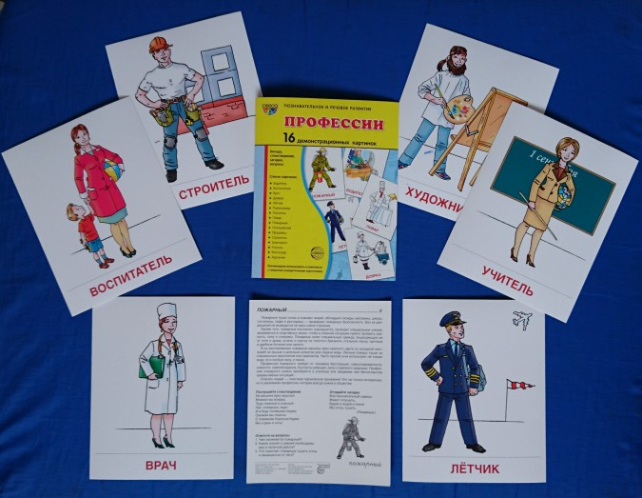
Составление рассказа
по картинкам

Slide 8
Рассказы детей о профессии своих родителей

Slide 9
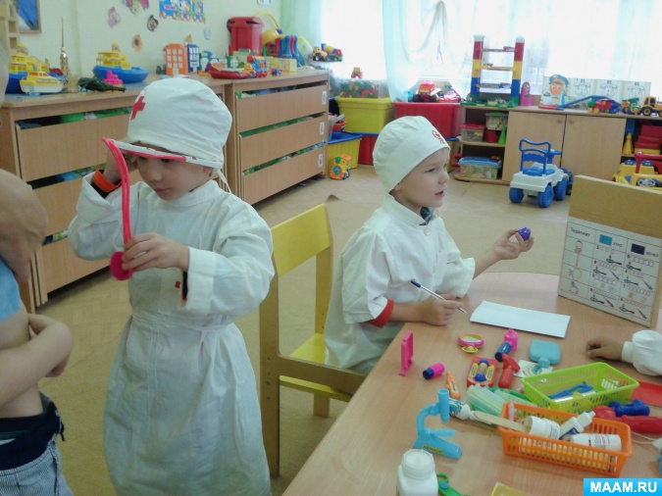
Сюжетно-ролевые игры

Slide 10
«Моя мама-микробиолог, а папа –инженер.»

Slide 11
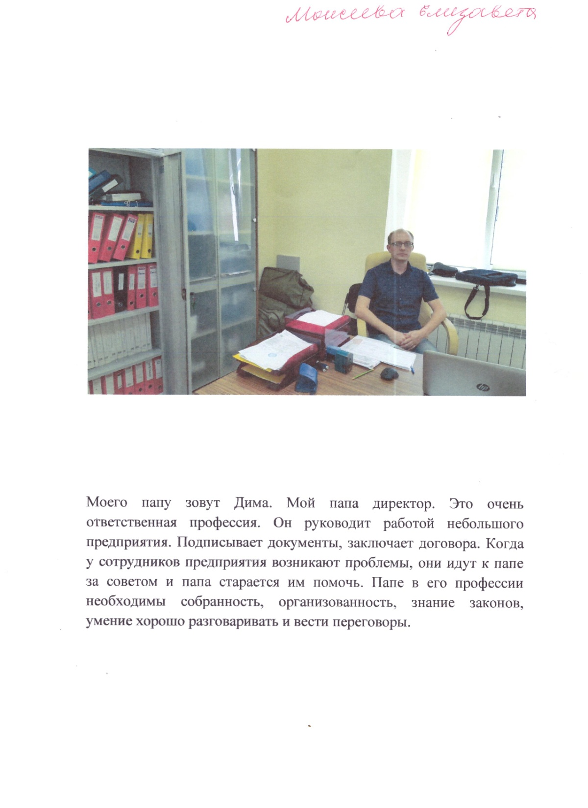
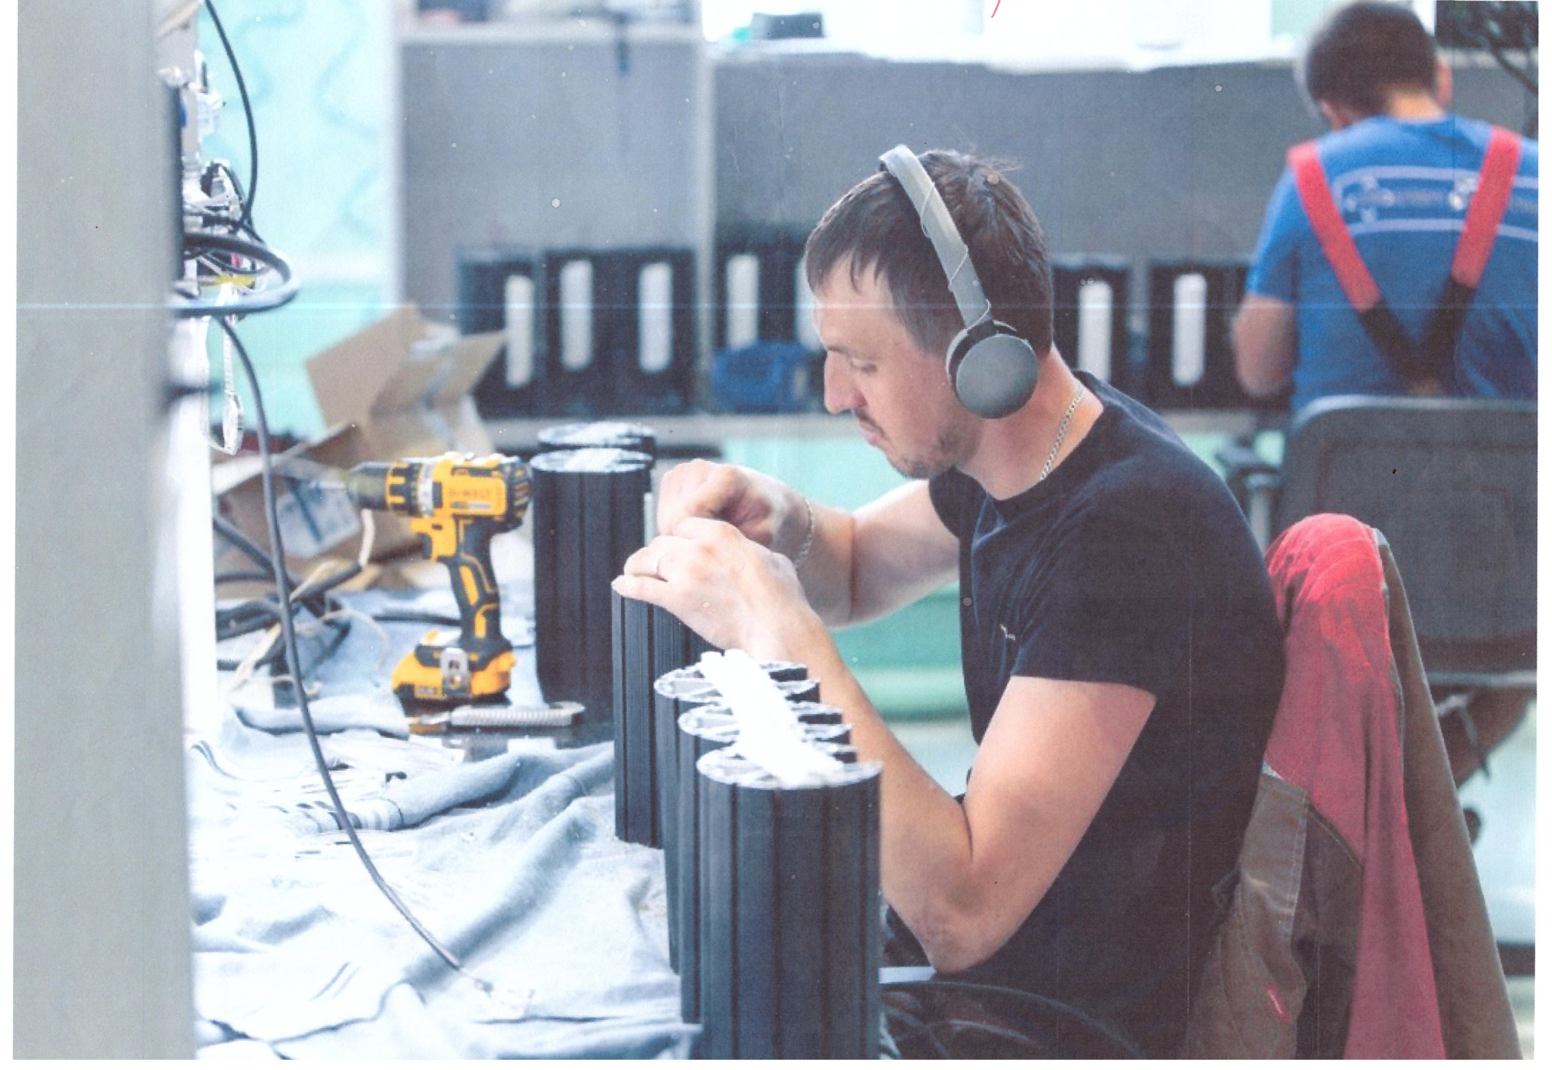

Slide 13
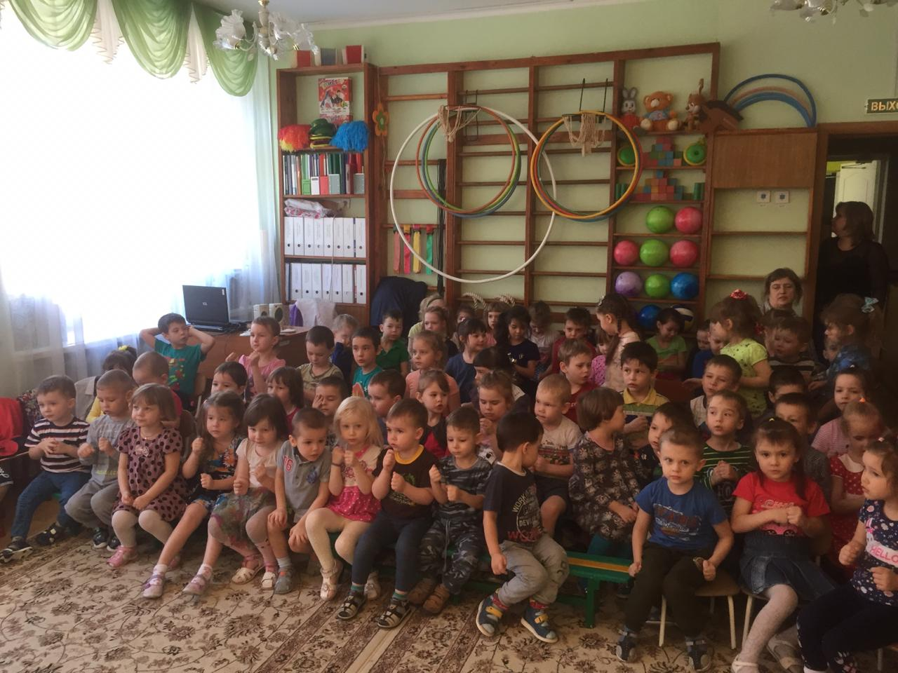
Сотрудничество детского сада с Васильевской библиотекой

Slide 14
Вручение грамот активным участникам проекта от Васильевской библиотеки

Slide 15
Все профессии нужны!
Все профессии важны!
Спасибо за внимание!

